Slide 1

Clase 08. SQL
TABLAS

Slide 2


RECUERDA PONER A GRABAR LA CLASE

Slide 3

Conocer los conceptos generales.
Identificar los diferentes tipos de tablas.
OBJETIVOS DE LA CLASE
Identificar los tipos de relación.

Slide 4

MAPA DE CONCEPTOS CLASE 8
DE HECHO
TIPOS DE TABLAS
TRANSACCIONALES
DIMENSIONALES
TABLAS
FORÁNEA E ÍNDICE
CLAVES
CANDIDATAS Y CONCATENADAS

Slide 5

PROPIEDADES DE
LAS TABLAS

Slide 6
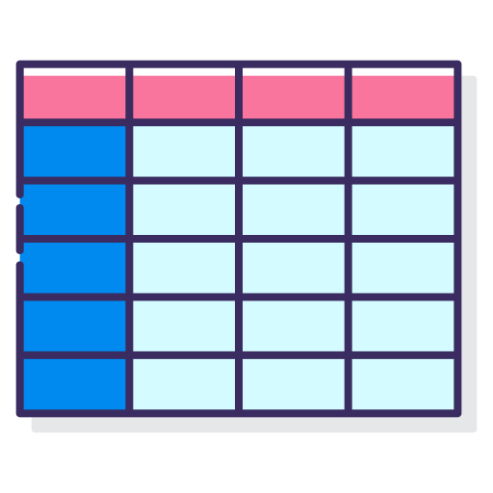
RECORDEMOS: concepto de tablas SQL
Las tablas almacenan la información en forma de registros o tuplas. Para ello, respetan la estructura de cada dato de un registro, el cual condice con la definición del campo que lo almacena.

Slide 7
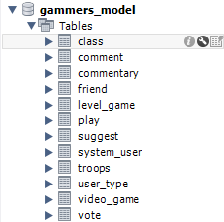
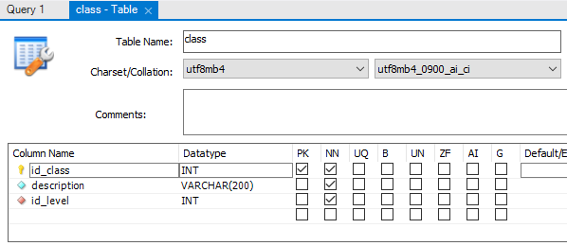
Propiedades de una tabla
Entendemos por propiedades a las columnas, tipos de datos, claves e índices de una tabla.
Y cuando utilizamos un SGBD como Mysql Workbench, podemos observar toda esta información mucho más cómodamente.

Slide 8

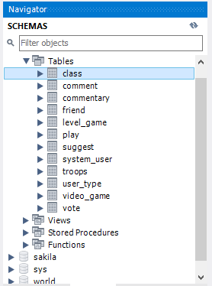
Árbol de navegación
En el panel Navigator-Schemas de Mysql Workbench, encontrarán un árbol de características desplegable, que permite acceder a las propiedades de una tabla donde encontrarán:
Columns.
Indexes.
Foreign Keys.
Triggers.

Slide 9
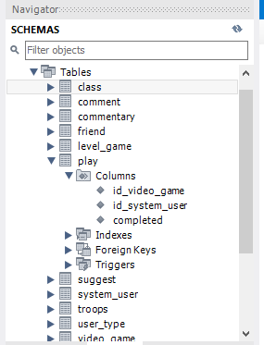
Árbol de navegación: Columns
En el nodo Columns, podrán apreciar al desplegarlo todas las columnas de la tabla seleccionada.
Luego, pulsando sobre cualquiera de ellas, verán en el panel inferior Object Info la información de las propiedades que se le asignaron.

Slide 10
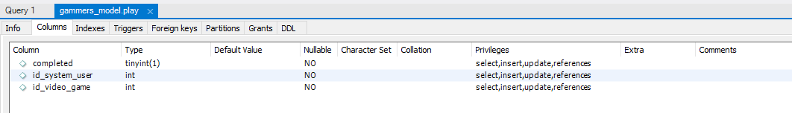
Table Inspector
También realizando clic derecho sobre la tabla se tiene la herramienta Table Inspector, donde encontramos el apartado diferentes solapas (Info, Columns, Indexes, Triggers, entre otras), con posibilidad de ver el detalle completo de sus valores.

Slide 11
¡VAMOS A PRACTICAR UN POCO!
WORKBENCH PARTE 1

Slide 12
TIPOS DE TABLAS

Slide 13
TABLAS TRANSACCIONALES

Slide 14
Tablas transaccionales: concepto
Tienen una visión fundamental y básica de las operaciones de negocio. Se utiliza para representar la ocurrencia de un evento en cualquier punto del tiempo.
Suele contener los datos con alto nivel de detalle, lo que puede llevar a tener un gran número de dimensiones asociadas.

Slide 15

Tablas transaccionales: motores
Mysql soporta diversos motores de almacenamiento, y estos a su vez soportan diferentes tipos de tablas.
Algunos trabajan con tablas transaccionales, mientras que la mayoría de los otros no.

Slide 16

Tablas transaccionales: motores
Los mas usados son InnoDB y BDB, siendo el primero el más elegido en Mysql, gracias a que InnoDB soporta bloqueos y capacidades de COMMIT, así como ROLLBACK, además de Recuperación ante Fallas.

Slide 17
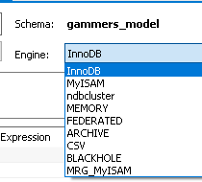
Tablas transaccionales: InnoDB
InnoDB también permite bloqueo a nivel de filas, mejorando su rendimiento y soportando múltiples usuarios en simultáneo.
También fue diseñado para procesar de manera ágil grandes volúmenes de datos.

Slide 18
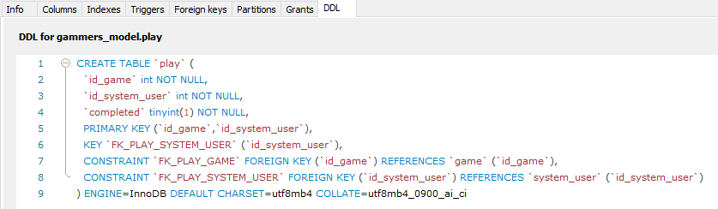
Tablas transaccionales
Puedes encontrar referencia del motor utilizado a través de la opción Table Inspector en la solapa DDL. Allí verás la opción por defecto de MySQL ENGINE=InnoDB.

Slide 19


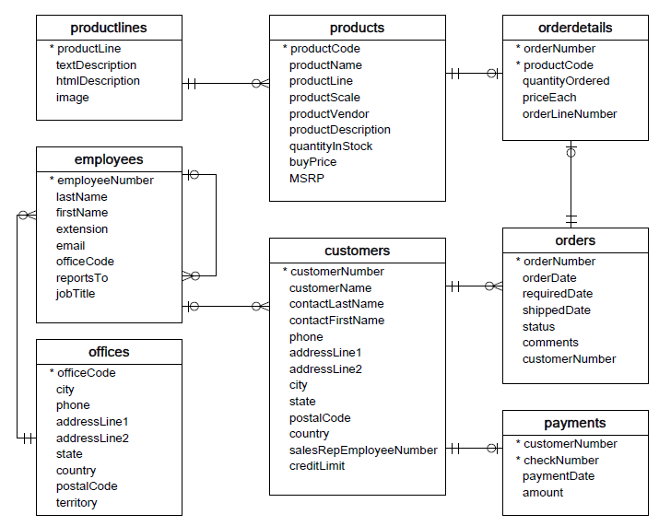
¡PARA PENSAR!
Viendo este Diagrama de
Entidad-Relación…
¿Cuál es una tabla transaccional?
💬 CONTESTA EN EL CHAT

Slide 20
¿QUÉ LES PARECE SI DESCARGAMOS
ESA NUEVA BASE DE DATOS?
Descargar archivo de la base
Abrir file en mysql
Analizar lineas que no conozcamos y buscar en google. Ejemplo:
Buscar *!40101 mysql
Primer resultado de Stackoverflow
Leer e interpretar. De esta forma aprendemos!
Analizar qué esquema se va a usar
Ejecutar codigo en mysql
Analizar posibles tablas transaccionales

Slide 21
¡VAMOS A PRACTICAR UN POCO!
CODE PARTE 1:A

Slide 22
TABLAS DE HECHO

Slide 23
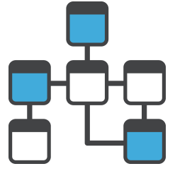
Tablas de hecho: concepto
Este tipo de tablas se ocupan de capturar información de un único hecho de negocios.
Su principal objetivo es generar un evento de medición, específico de la información clave que se debe analizar.

Slide 24
Tablas de hecho: concepto
Son utilizadas para el modelo analítico de un sistema de información de base de datos.
El segmento de Analítica de Datos, basado en Business Intelligence, se apoya en tablas de hecho y dimensionales para obtener las métricas de reportes que los usuarios buscan.

Slide 25

Tablas de hecho: aplicación
Su principal beneficio surge cuando debemos obtener métricas para armar, por ejemplo, reportes utilizando Power BI, Tableau, u otra herramienta similar.
Nuestra DB podría incluir tablas de hecho sin relación alguna con el Schema, albergando sólo los “números importantes”.

Slide 26
¡PARA PENSAR!
Viendo de nuevo el
Diagrama de Entidad-Relación…
¿Cuál es una tabla de hecho?
💬 CONTESTA EN EL CHAT

Slide 27
¡VAMOS A PRACTICAR UN POCO!
CODE PARTE 1:B

Slide 28
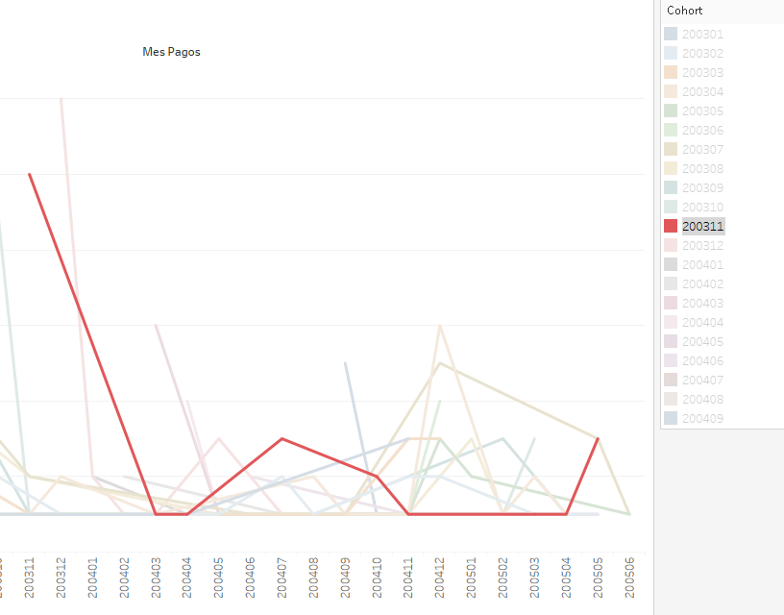
PRO TIP: COHORTS y TABLAS DE RENCION
Miren la tabla de hecho que creamos con esa query que armamos.
En las empresas se suelen usar variables llamadas cohort, para hacer cortes de clientes y segmentar.
Esta separación nos permite crear grupos de clientes y entender sus comportamientos.

Slide 29
TABLAS DIMENSIONALES

Slide 30

Tablas dimensionales: concepto
Las tablas dimensionales brindan información uniforme con datos asociados a otras tablas.
A diferencia de las tablas de hecho, estas portarán datos adicionales relacionados con la información de las tablas de hecho.

Slide 31

Tablas dimensionales: información
La información que podrán alojar las tablas dimensionales abarca desde datos básicos que contenga el esquema, hasta datos mas complejos como:
Datos demográficos detallados.
Datos de perfil de los usuarios.
Preferencias de los usuarios.
Entre otros.

Slide 32

Tablas dimensionales: beneficios
Toda la información adicional y detallada permitirá tener métricas efectivas, y generar aportes de valor a las campañas publicitarias y/o de Marketing.
Además, mantener una topología del tipo estrella entre todo el cúmulo de información, permite aplicar la normalización de bases de datos de la forma más óptima.

Slide 33
¡PARA PENSAR!
Viendo de nuevo el
Diagrama de Entidad-Relación…
¿Cuál es una tabla dimensional?
💬 CONTESTA EN EL CHAT

Slide 34
¡VEAMOS ALGUNOS EJEMPLOS!
CODE PARTE 1:C

Slide 35
☕
BREAK
¡5/10 MINUTOS Y VOLVEMOS!

Slide 36
ÍNDICES/CLAVES

Slide 37

Claves
En el ecosistema de la DB las claves e índices son fundamentales, tanto para la normalización de la información, como para su posterior búsqueda y relación entre tablas de almacenamiento.
Se los considera como un grupo de datos que vinculan a una o varias columnas de diferentes tablas, creando entre ellas una relación de contenido.

Slide 38

Claves: beneficio
Podemos destacar la importancia de los mismos para acelerar las consultas de información (optimización de consultas), algo que se vuelve mucho más efectivo cuando una tabla con datos crece considerablemente.

Slide 39

Claves
En el momento en el que definimos una tabla, es cuando la clave/índice debe ser especificada correctamente.
Si bien las tablas pueden modificarse, aplicar un índice desde el principio es la mejor opción para todo el schema.

Slide 40

Claves
Podemos recurrir a la sentencia DESCRIBE, además de Table Inspector, para acceder a la información de los índices de una tabla.
describe nombre_de_tabla;

Slide 41
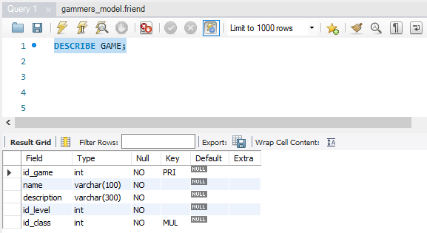
Claves: describe <tabla>
Con DESCRIBE accedemos a la información propia de la construcción de dicha tabla, y veremos la columna Key con la información de los campos con índice, más la columna Extra con la información adicional de los mismos.

Slide 42
Claves
La columna Key muestra si el campo está indexado, a través de los indicadores:
PRI: indica que el campo es una clave primaria.
UNI: indica que el campo es un índice UNIQUE.
MUL: indica si se permiten múltiples ocurrencias.

Slide 43
CLAVES PRIMARIAS

Slide 44

Claves Primarias: Primary Key
Este tipo de clave fue creado para poder establecer consultas realmente veloces sobre los datos almacenados en una tabla.

Slide 45





Primary Key: Único
Cada uno de los registros que se almacene en la tabla deberá ser único.
Por consiguiente, no podrá repetirse su valor en ningún otro registro que allí se guarde.

Slide 46

Primary Key: AUTOINCREMENT
Para evitar la duplicidad de datos en estas columnas, debemos agregar la propiedad AUTOINCREMENT al definirlas.
Nos evitará tener que implementar un proceso de validación previo por cada nuevo dato a agregar.

Slide 47
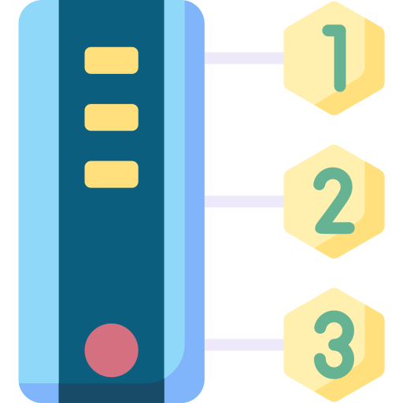
Primary Key: AUTOINCREMENT
Genera un número incremental consecutivo en el campo definido como Primary Key. Inicia su numeración en 1, y va de forma incremental por cada nuevo registro añadido.

Slide 48
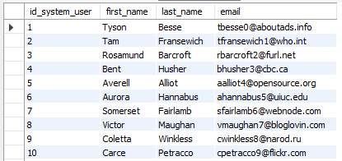
Primary Key: AUTOINCREMENT
Aún cuando eliminamos un registro de la tabla, al agregar el siguiente SQL respetará el número consecutivo que le correspondía, tal como si el anterior aún existiese.

Slide 49
¡VAMOS A PRACTICAR UN POCO!
WORKBENCH PARTE 2

Slide 50
CLAVES FORÁNEAS

Slide 51

Claves foráneas: Foreign Key
La clave foránea establece una limitación referencial entre dos tablas, identificando un campo en una tabla que se referencia con el campo de otra.
Una oficia como tabla Padre (o referenciada), mientras que la otra será la tabla Hija (o referendo).

Slide 52




Claves foráneas: Foreign Key
El campo de la tabla Padre siempre es la Clave Primaria, y los registros de la tabla Hija no pueden tener valores que no existan en la tabla Padre.
Esto ocurre porque las referencias se crean para relacionar información, siendo ésta una parte esencial de la Normalización de Base de Datos.

Slide 53

Claves foráneas: condiciones
Para utilizar esta vinculación entre dos tablas, debemos:
La tabla Padre debe crearse primero, con su Primary Key.
Definir Foreign Key al crear la tabla desde el principio.
La tabla Hija debe referenciar Foreign Key a la tabla Padre.
Detalles:
Las tablas relacionadas deben ser del tipo InnoDB.
Ambos campos clave deben ser del mismo tipo de dato.

Slide 54
Claves foráneas: restricciones
En este tipo de relación de datos debemos prestar atención a eventos clave, como son las actualizaciones/eliminaciones de registros, o la inserción de nueva información.

Slide 55


Restricciones ON UPDATE y ON DELETE
Existen sub-cláusulas denominadas ON UPDATE y ON DELETE, que se deben crear junto a la cláusula Foreign Key. Esto actuará en el momento en que un usuario desee eliminar o actualizar datos de la tabla padre.
Los tipos de respuestas que estas accionarán pueden ser CASCADE, NO ACTION, RESTRICT.

Slide 56

Restricciones ON INSERT
Se rechaza cualquier operación INSERT en una Tabla Hija, si no existe el valor de la clave foránea en la Tabla Padre.
La operación correcta deberá ser:
Insertar un dato en la Tabla Padre
Insertar el o los datos asociados en la Tabla Hija.

Slide 57
CLAVES CONCATENADAS

Slide 58

Claves concatenadas: definición
Una clave concatenada, también conocida como clave compuesta, es una clave primaria formada por más de un campo. Se usa en situaciones donde una clave primaria no satisface la necesidad de identificar unívocamente un registro o situación.

Slide 59
Claves concatenadas: implementación
Un caso óptimo sería un estacionamiento vehicular, donde guardamos nuestro vehículo de forma frecuente.
Si bien patente podría definir una clave única, si ingresamos varias veces en un día la tabla de registro de ingreso romperá su exclusividad en el registro.

Slide 60
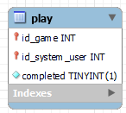
Claves concatenadas: SQL
Su implementación en una tabla SQL se realiza a través del atributo PRIMARY KEY, combinando en éste el nombre de cada columna, separado por una coma.

Slide 61
CLAVES CANDIDATAS

Slide 62
Claves candidatas: definición
Una clave candidata es un conjunto de atributos que identifican de manera unívoca cada tupla (fila) de una tabla SQL. La conforma un conjunto de columnas cuyos valores no se repiten en ninguna otra fila de dicha tabla.

Slide 63
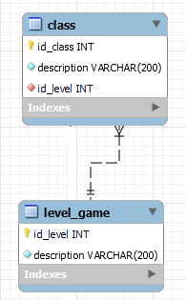
EJEMPLO: Claves foráneas
La Tabla Padre (class) posee la Clave Primaria id_class, pero se relaciona con la Tabla Hija (level_game) mediante el campo id_level, siendo este la Clave Foránea.
¿Que pasaria si la tabla class teniendo campos sin relacionar?

Slide 64
¡VAMOS A PRACTICAR UN POCO!
CODE PARTE 3

Slide 65

MODIFICAR ESTRUCTURA DE TABLAS
Continuamos trabajando con las tablas creadas en la clase 06.
Tiempo estimado: 15 minutos

Slide 66

MODIFICAR ESTRUCTURA DE TABLAS
Retomando el diseño de tablas que realizamos en las prácticas de la Clase 06, modificar dichas entidades aplicando:
Claves primarias.
Claves foráneas.
Índices.
También debes generar el modelo relacional utilizando Reverse Engineering.

Slide 67

3
DESCRIPCIÓN DE TABLAS
Describiremos las tablas que componen nuestro proyecto final.

Slide 68
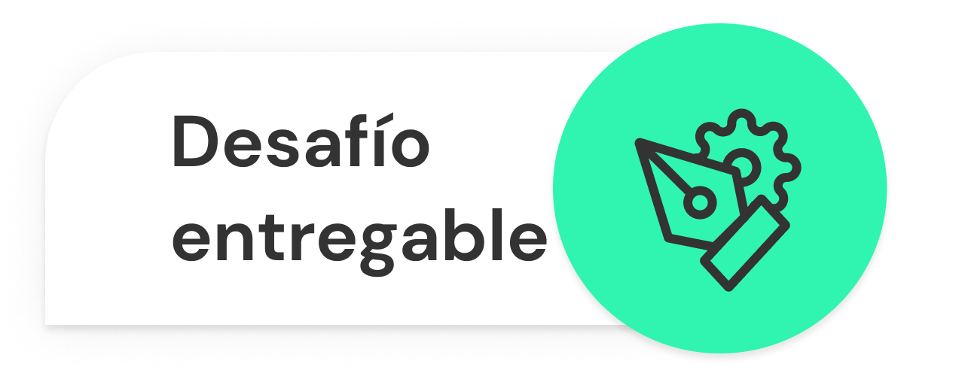
DESCRIPCIÓN DE TABLAS
Formato: Archivo en formato .PDF nombrado como “Diagrama+Apellido”. Sugerencia: Si lo publican en su Drive Personal, recuerden compartir el acceso.
>> Consigna: Armar en formato grilla, los nombres de las tablas de nuestro proyecto final. (pueden armarlo en una planilla de cálculo y luego exportar su formato a PDF). >> Aspectos a incluir en el entregable: Definir las tablas de su proyecto Incluir una descripción de cada tabla Deben incluir los campos que las componen, detallando: claves primarias claves foráneas campos abreviados nombre del campo completo tipos de datos de cada campo

Slide 69

¿PREGUNTAS?

Slide 70
¡MUCHAS GRACIAS!
Resumen de lo visto en clase hoy:
Tablas: concepto, Tablas de hecho, transaccionales, dimensionales.
Claves: Primarias, Foráneas, Índice
claves candidatas, claves concatenadas

Slide 71

OPINA Y VALORA ESTA CLASE

Slide 72
#DEMOCRATIZANDOLAEDUCACIÓN

